Slide 1
Miniproyecto

Slide 2

Nuestro grupo:
Daniel López Moreno
Luis Alejandro Cabanillas Prudencio

Slide 3
1. Controlador borroso MAMDANI

Slide 4
Introducción
Circuito sin obstáculos
CONTROLADOR MAMDANI
OBJETIVO
Circuito con obstáculos
Circuito con obstáculos 2

Slide 5
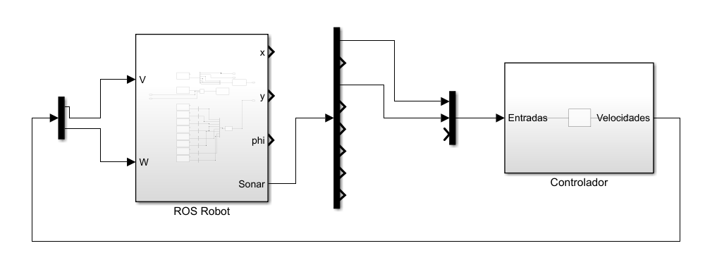
Circuito sin obstáculos

Slide 6
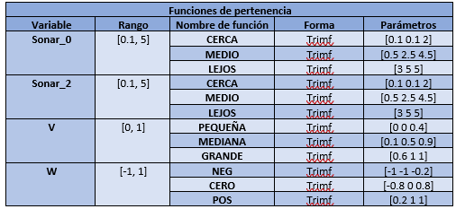

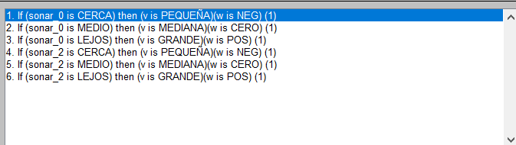

Slide 7
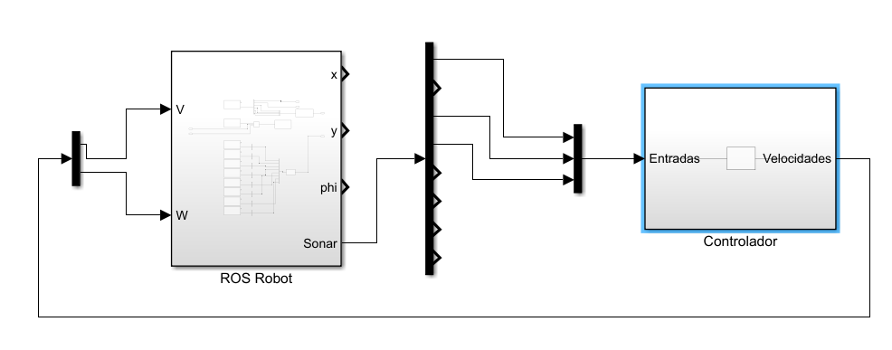
Circuito con obstáculos 1

Slide 8
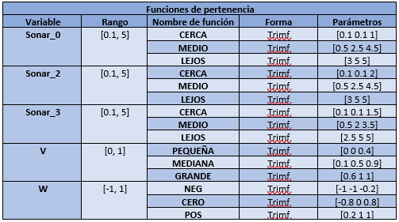

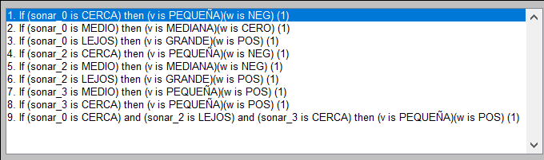

Slide 9
Circuito con obstáculos 2

Slide 10
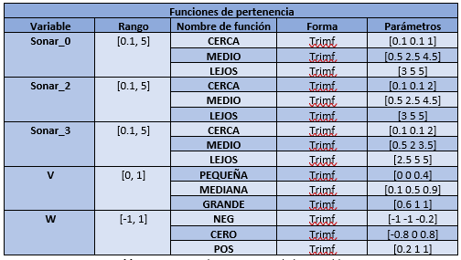


Slide 11
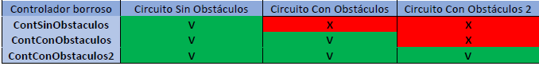
Conclusiones

Slide 12
2. Controlador neuro borroso SUGENO

Slide 13
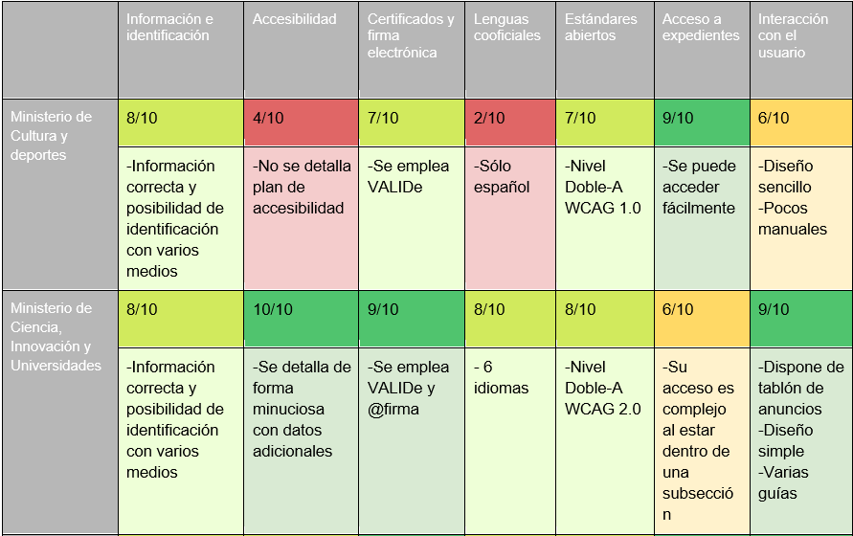
Sistema de puntuación por sede

Slide 14
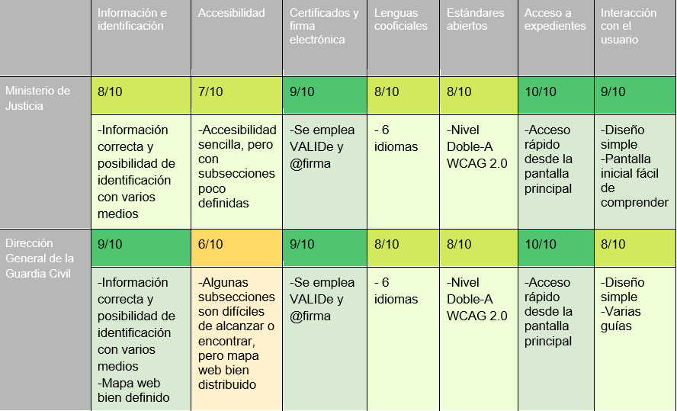
Sistema de puntuación por sede

Slide 15
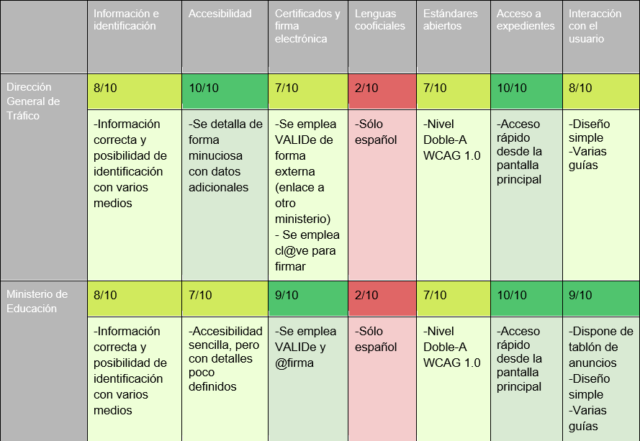
Sistema de puntuación por sede

Slide 16
Servicios de @DOC
SERVICIO DE ADMINISTRACIÓN
SERVICIO DE EXPEDIENTE Y DOCUMENTO ELECTRÓNICO
SERVICIOS DE DIRECTORIO
SERVICIO DE PORTAFIRMAS
SERVICIOS DE REGISTRO
SERVICIOS DE FACTURA ELECTRÓNICA

Slide 17
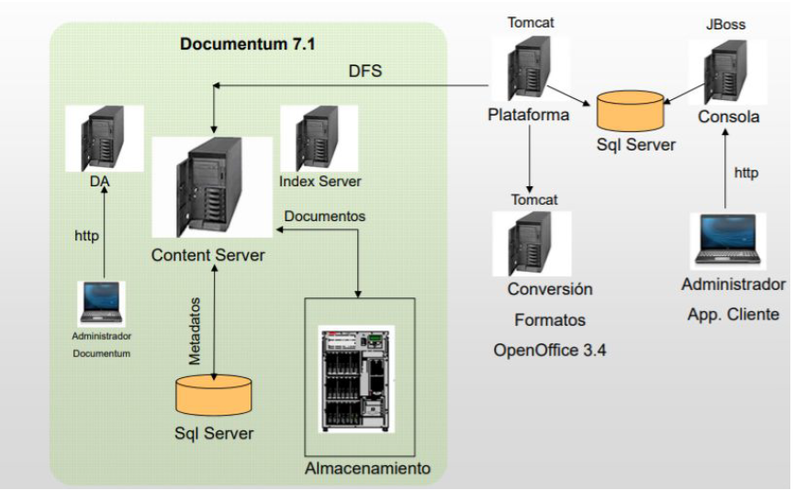
Tecnologías de @DOC

Slide 18
3. Protección de datos
Manual de cumplimiento de RGPD y ejemplos de cookies en páginas web

Slide 19
Manual de cumplimiento
1. Consentimiento de los clientes
2. Deber de información
3. Nombrar un delegado de protección de datos
4. Contratos de confidencialidad
5. Registro de actividades de tratamiento
6. Análisis de riesgos
7. Notificación de incidentes de seguridad
9. Privacidad desde el diseño por defecto
8. Evaluación de impacto
10. Página web
Aviso legal
Política de privacidad
Política de cookies
11. Nuevos derechos de los usuarios

Slide 20
Política de cookies
Informar de cookies
Capas de la información
Consentimiento
Capa 1: Avisa del uso de cookies
Capa 2: Explicación de las cookies
Capa 3: Mostrar las cookies individualmente y sus datos
Capa 4: Permite aceptar las cookies individualmente – Sin premarcar

Slide 21
Ejemplos de cookies en páginas web

Slide 22
4. ERPs
Comparación de dos productos ERP para su futura elección: Análisis funcional, de interfaz y de costes

Slide 23




ERPs seleccionados

Slide 24
Análisis funcional
FINANZAS
GESTIÓN DE VENTAS
GESTIÓN DE COMPRAS
GESTIÓN DE ALMACENES
RECURSOS HUMANOS

Slide 25
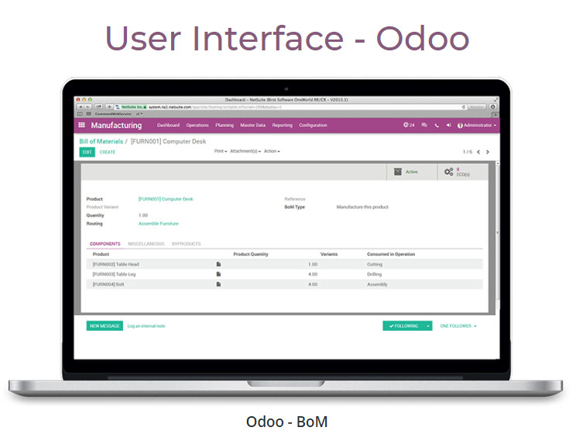
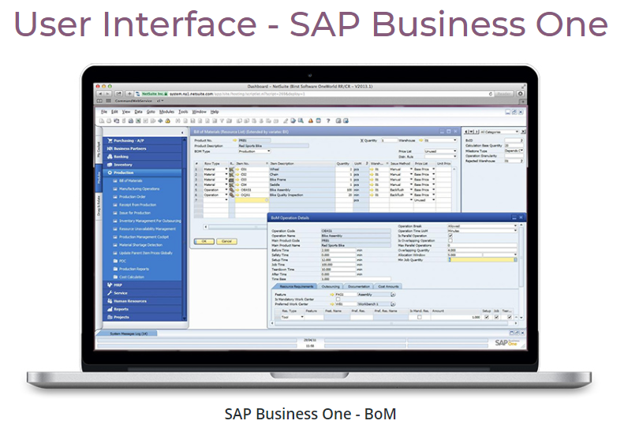
Análisis de la interfaz

Slide 26
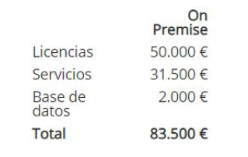
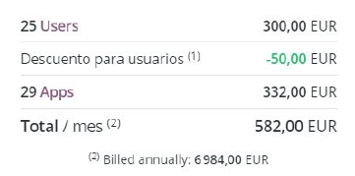
Análisis de costes
Mismas condiciones: 25 usuarios, modo On-Premise, todos los módulos posibles
ODOO
SAP Business One

Slide 27

Elección
Más funcionalidades y módulos más completos
Coste muy alto
GANADOR: Empresas grandes que puedan permitírselo
Menos funcionalidades
Precio económico
GANADOR: Empresas medianas y pequeñas que quieran invertir en un ERP

Slide 28
5. CRMs
Comparación de dos productos CRM para su futura elección

Slide 29




CRMs seleccionados

Slide 30
Gracias!
¿Alguna pregunta?

